Slide 1

Lab Book 1.0. Waveguides
Student:

Slide 2
Instructions General
SCRIPTS
From GitHub →
Fork the repo: https://github.com/cccanvas-upv/cifoin-lab1.git
Clone the repo using VSCode
Run the Jupyter Notebook:
WAVEGUIDES_Student.ipynb
W (width)
W (width)
Core
Core
h_core
h
(height)
Cladding
Cladding
Slab
h_slab
deep waveguide
shallow waveguide

Slide 3
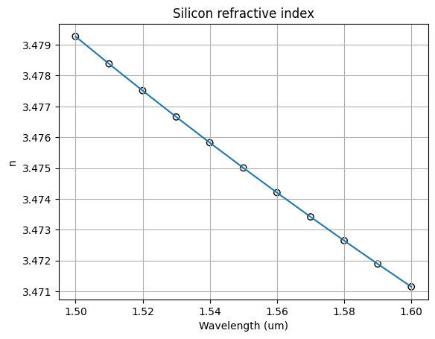
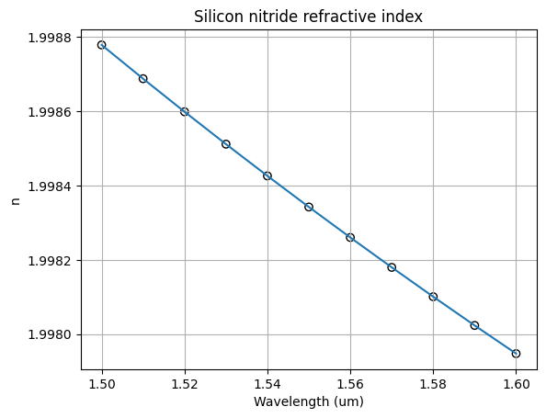
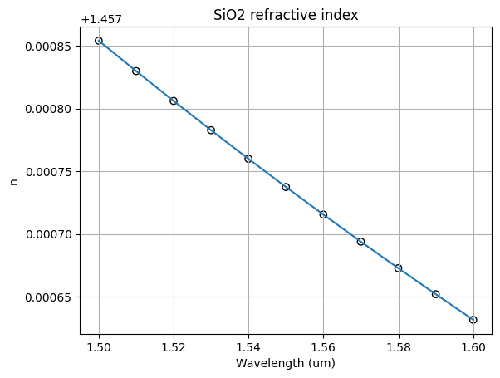
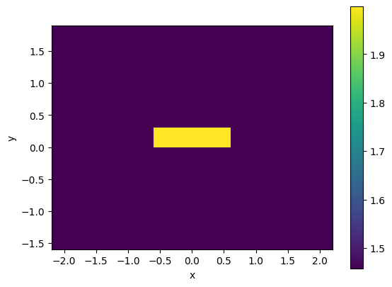
Learning outcome #1 – Effective index of a waveguide
En el primer ejercicio, estudiamos el índice efectivo de una guía de onda para entender el confinamiento de la luz en circuitos fotónicos integrados. Tras caracterizar materiales como el Si, SiNx y SiO2, observamos que todos presentan una dispersión normal en la banda de 1500 a 1600 nm, donde el índice de refracción disminuye al aumentar la longitud de onda. Al analizar los modos, comparamos las polarizaciones TE y TM, notando que el modo fundamental (TE) presenta un mayor índice efectivo y un confinamiento más robusto en el núcleo de nitruro debido a la geometría de la guía, mientras que el modo TM, con el campo eléctrico orientado verticalmente, muestra una interacción distinta con las interfaces y un índice menor. Esta diferencia es clave, ya que el contraste de índices entre el núcleo (SiNx) y el revestimiento (SiO2) es lo que permite atrapar la luz por reflexión interna total de forma selectiva según el modo.
Para llevar esto al código, utilizamos la librería GDSFactory y el motor Tidy3D, cargando los modelos de materiales directamente desde sus bases de datos con funciones como td.material_library. Definimos la estructura mediante el comando gt.modes.Waveguide, configurando una sección de tipo "deep-etched" con un ancho de 1.2 µm y una altura de 300 nm. Programamos el modesolver para buscar los primeros cuatro modos a 1550 nm, extrayendo los resultados de índice efectivo con la propiedad .n_eff y validando las polarizaciones mediante los datos de .fraction_te y .fraction_tm. Finalmente, visualizamos las distribuciones de campo eléctrico con plot_field, cambiando el parámetro field_name entre 'Ex' y 'Ey' para verificar espacialmente la orientación de cada polarización dentro del núcleo.

Slide 4
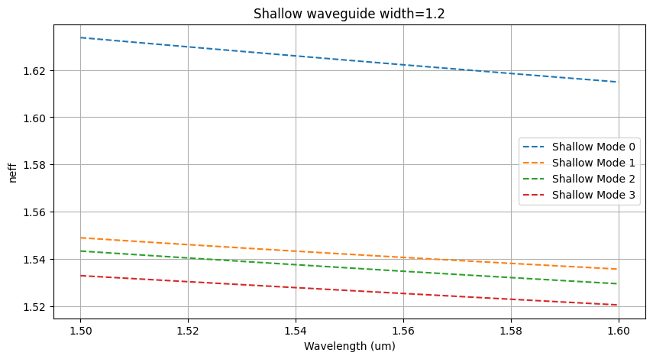
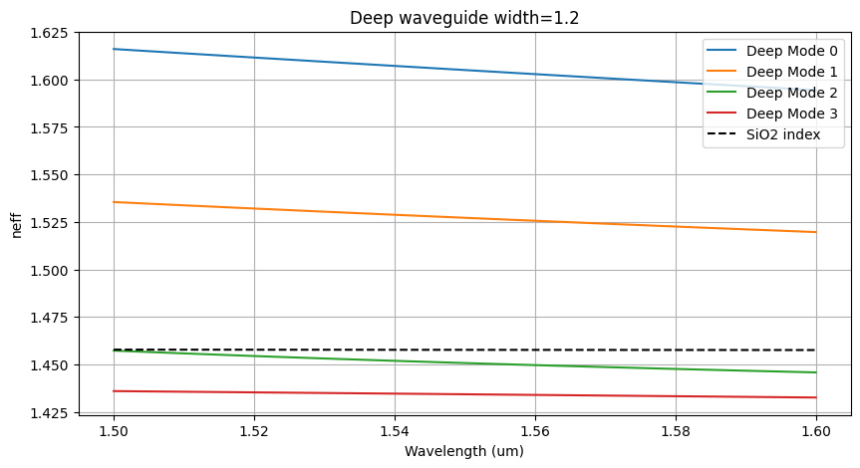
Learning outcome #2 – Wavelength behavior Wavelength 1.5-1.6 µm (step 0.01 µm) – width 1.2 µm
shallow waveguide
Paste plot here
deep waveguide
Paste plot here

Slide 5
Learning outcome #2 – Wavelength behavior Wavelength 1.5-1.6 µm (step 0.01 µm) – width 1.2 µm
En esta segunda parte, estudiamos cómo varía el índice efectivo, n_{eff} , la longitud de onda de 1500 a 1600 nm, el n_{eff} de todos los modos disminuye de forma progresiva debido a la dispersión tanto del material como de la propia guía. Al comparar diferentes secciones transversales, comprobamos que las guías de tipo "deep" (totalmente grabadas) ofrecen un confinamiento mayor y un índice efectivo más alto que las guías "shallow", las cuales presentan una interacción más extendida con el revestimiento. Esta comparativa es fundamental para asegurar que, en todo el rango de operación, el modo fundamental se mantenga correctamente guiado por encima del índice del Dióxido de Silicio.
Para implementar este estudio en el código, definimos un vector de longitudes de onda utilizando la función np.linspace(1500, 1600, 11) * nm, el cual pasamos directamente al parámetro wavelength del objeto gt.modes.Waveguide. Al ejecutar la simulación, el motor de cálculo genera un vector de resultados que almacenamos en variables como res_neff para su posterior análisis. Finalmente, utilizamos un bucle for para recorrer cada modo y representar gráficamente los datos mediante plt.scatter y plt.plot, superponiendo el índice del $SiO_2$ calculado anteriormente como referencia visual del límite de confinamiento en todo el espectro analizado.

Slide 6
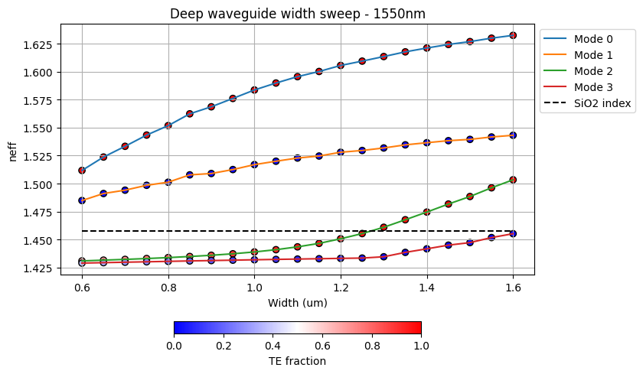
Learning outcome #3 – Width dependence Width 0.6 - 1.6 µm (step 0.1 µm) – Wavelength 1.55 µm
En esta tercera etapa del laboratorio, analizamos la dependencia del índice efectivo (n_{eff} ) respecto al ancho de la guía y observamos cómo este parámetro influye directamente en el comportamiento de la polarización. Al realizar un barrido en el ancho (sweep width), comprobamos que conforme la guía se hace más ancha, el n_{eff} aumenta para todos los modos, ya que la luz se encuentra mejor confinada dentro del núcleo de alto índice. Asimismo, estudiamos el comportamiento de la polarización y notamos que el ancho de la guía determina no solo cuántos modos pueden propagarse, sino también el grado de hibridación entre ellos, permitiéndonos identificar el ancho ideal para mantener una operación monomodo con una polarización TE o TM pura y evitar acoplamientos no deseados entre modos de distinto orden.
Para ejecutar este análisis en el código, utilizamos la función gt.modes.sweep_n_eff pasando como argumentos nuestro objeto deep_waveguide y un vector de anchos definido previamente. De igual manera, empleamos gt.modes.sweep_fraction_te para obtener los datos de polarización correspondientes a cada punto del barrido. Finalmente, representamos los resultados mediante un gráfico de dispersión donde utilizamos la función plt.scatter y un mapa de colores (cmap='bwr') mapeado a la fracción TE; esto nos permitió visualizar de forma simultánea en una sola gráfica tanto la evolución del índice efectivo como el estado de polarización dominante para cada modo a medida que variábamos las dimensiones transversales de la guía.

Slide 7
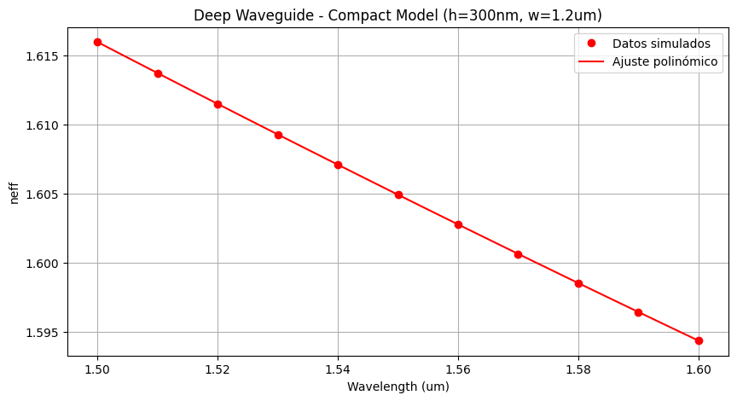
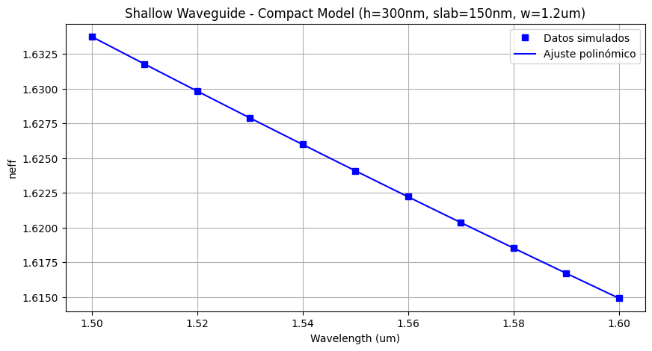
Learning outcome #4 – Waveguide compact model - Find the compact models of the following waveguides: Deep waveguide, h=300nm, w=1.2um - Shallow waveguide, core h=300nm, slab h=150 nm, w = 1.2um
En este ejercicio hemos programado una función personalizada que genera automáticamente una estructura de guía de ondas combinando tramos rectos y curvas. Para ello, hemos definido parámetros como el ancho de la guía y el radio de giro, lo que permite modificar el diseño fácilmente sin tener que redibujar nada. La programación se basa en conectar los distintos componentes (rectas y curvas) a través de sus puntos de unión o "puertos", asegurando que la luz pase de uno a otro sin interrupciones. Finalmente, el código genera el dibujo técnico (GDS) con las dimensiones exactas para su fabricación.

Slide 8
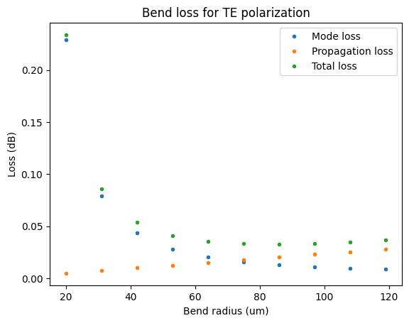
Learning outcome #5 – Bend waveguide radius vs. loss – deep Find neff_TE0 for wvl 1.55 µm, width 1.2 µm for R=25,50,75,100, 125,150 µm
The total loss decreases as the bend radius increases. For small radii, the loss is high due to mode mismatch. From the results, the first radius with Total Loss < 0.1 dB/90º is approximately 35 µm, so this is the safe radius. For larger radii, the loss remains below the limit. The effective index neff_TE0 slightly increases with radius and approaches the straight waveguide value for large R.
To find the safe radius, we calculated the total loss by adding the propagation loss and the mode-mismatch loss (converted to dB using −10·log10(mismatch)). Then, we selected the first radius where the total loss is below 0.1 dB/90º. This allows us to define the minimum low-loss bend radius

Slide 9
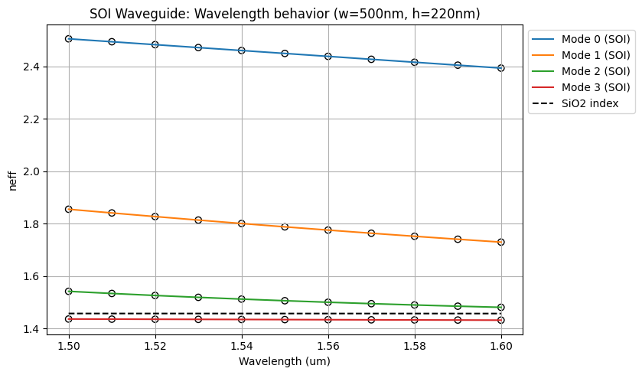
EXTRA 1
En esta sección hemos adaptado el análisis de la en longitud de onda a la tecnología de Silicio respuesta
sobre Aislante (SOI), sustituyendo el nitruro de silicio por silicio cristalino como material del núcleo, lo que
aumenta drásticamente el contraste de índice respecto al cladding de dióxido de silicio. En el código,
esto se ha implementado modificando el parámetro core_material a sí y ajustando las dimensiones geométricas
a un estándar de fabricación más compacto, con un grosor de núcleo de 220 nm y un ancho de 500 nm. Estos cambios
provocan que el índice efectivo escalone sus valores desde el rango de 1.4-1.6 obtenido anteriormente hasta niveles
de 2.3-2.5, reflejando un confinamiento de la luz mucho mayor y una dispersión más acusada ante variaciones de la
longitud de onda.

Slide 10
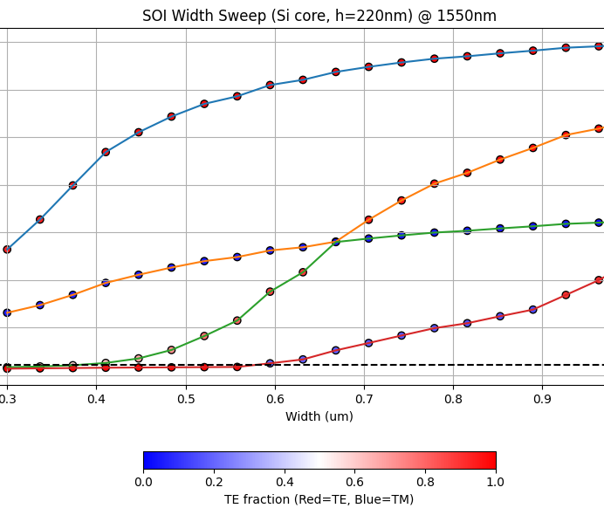
EXTRA 2
En este segundo apartado del bloque extra, hemos trasladado el estudio de la dependencia del ancho de la guía a la plataforma de silicio (SOI), sustituyendo la estructura de nitruro de silicio del ejercicio 3 por una de silicio cristalino con un espesor de núcleo de 220 nm. Para implementar esto en el código, hemos redefinido el objeto Waveguide con el parámetro core_material='si' y hemos ajustado el rango del barrido de anchos (widths) para que oscile entre 0.3 µm y 1.0 µm, adaptándonos a las dimensiones características de esta tecnología. El cambio fundamental radica en que, debido al altísimo contraste de índice del silicio, el índice efectivo alcanza valores mucho más elevados
(cercanos a 2.8 para anchos de 1 µm) y la guía se vuelve multimodo mucho antes que en el caso del nitruro, permitiendo observar cómo los modos de orden superior comienzan a confinarse a partir de anchos mucho más reducidos.

Slide 11
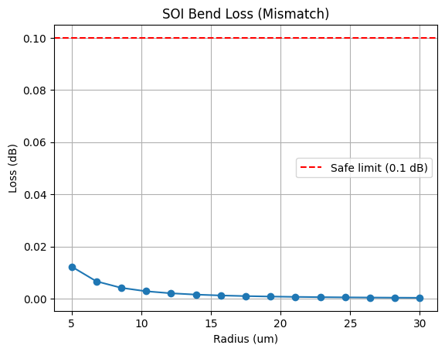
EXTRA 3
En esta última fase del bloque extra, hemos analizado las pérdidas por desajuste de modo (mismatch) en curvas para determinar el radio de giro mínimo que permite un diseño eficiente en la plataforma de silicio. Para ello, en el código hemos definido una guía con los parámetros de la tecnología SOI (núcleo de silicio de 500x220 nm) y hemos aplicado la función sweepbend_missmatchsobre un rango de radios
de 5 a 30 µm. El resultado obtenido muestra que el radio seguro es de 5 µm, ya que incluso en este valor tan reducido las pérdidas se mantienen por debajo del límite de 0.1 dB. Este dato confirma que el alto contraste de índice del silicio permite una miniaturización extrema, logrando dispositivos mucho más densos que los diseñados con nitruro de silicio, donde se requieren radios sensiblemente mayores para evitar fugas de luz.

Slide 12

Thank you

